Slide 1
DIGITALIZACIÓN DE ARCHIVOS PÚBLICOS
Clasificar dígitos con
contexto local
Prototipo OCR · Softmax vs. Graph-MLP
Diego Díaz · Bairon Horna · Ignacio Marín
Jordan López · Aaron Medrano · Emilio de Gomez
BCD5105 Modelado matemático · Lead University · 19 de agosto de 2026
Notes:
Abrir con la pregunta: si un dígito es un conjunto de píxeles conectados, ¿ganamos algo al modelar explícitamente esos vecinos? Presentar al grupo sin leer la lista completa.
[Sources]
- https://tsapps.nist.gov/BDbC/Search/Details/387
[/Sources]
[Sources] - https://archivonacional.go.cr/ - https://www.archivonacional.go.cr/web/dsae/NTN-003_digitalizacio%CC%81n_textuales_papel_doc.pdf - https://yann.lecun.com/exdb/mnist/

Slide 2
Fechas, folios y montos dependen de trazos completos
Un dígito es una red
Cada píxel es un nodo. Las aristas conectan ocho vecinos. El patrón útil está en la continuidad del trazo.
Aplicación propuesta: protocolos, formularios y expedientes en papel. MNIST es solo el banco de prueba.
2
Notes:
Explicar el problema concreto antes de nombrar el modelo. Aclarar que no se entrenó con documentos costarricenses y que la relevancia nacional es una aplicación potencial, no un resultado probado.
[Sources]
- https://arxiv.org/abs/1609.02907
- https://tsapps.nist.gov/BDbC/Search/Details/387
[/Sources]
[Sources] - https://archivonacional.go.cr/ - https://www.archivonacional.go.cr/web/dsae/NTN-003_digitalizacio%CC%81n_textuales_papel_doc.pdf - https://yann.lecun.com/exdb/mnist/

Slide 3
El prototipo se evalúa antes de tocar un expediente
¿El contexto local mejora el reconocimiento de dígitos y qué falta para validarlo en archivos públicos?
1
2
3
4
Representar
Comparar
Validar
Tensionar
Dígitos como grafos de 784 nodos
Softmax y Graph-MLP bajo la misma prueba
F1, pérdida y validación común
L2, propagación, datos y controles
3
Notes:
Enunciar el objetivo general y usar los cuatro verbos como objetivos específicos. Anticipar que el análisis de sensibilidad será tan importante como la métrica final.
[Sources]
- https://doi.org/10.6028/NIST.AI.100-1
[/Sources]
[Sources] - https://archivonacional.go.cr/ - https://www.archivonacional.go.cr/web/dsae/NTN-003_digitalizacio%CC%81n_textuales_papel_doc.pdf - https://yann.lecun.com/exdb/mnist/

Slide 4
70,000 imágenes; la prueba oficial queda cerrada
Variable | Forma | Rango | Uso
x_train | 60,000×28×28 | 0–255 → [0,1] | Ajuste / CV
y_train | 60,000 | 0–9 | Etiqueta
x_test | 10,000×28×28 | 0–255 → [0,1] | Prueba final
y_test | 10,000 | 0–9 | Referencia
1.24×
clase mayor / menor
2026
semilla fija
Sin faltantes, sin imputación y sin usar etiquetas durante la propagación.
4
Notes:
Mencionar fuente, tamaños y el hecho de que la prueba no participa en selección. Explicar que el balance razonable permite exactitud, pero que se prioriza F1 macro.
[Sources]
- https://tsapps.nist.gov/BDbC/Search/Details/387
- https://yann.lecun.com/exdb/mnist/
[/Sources]
[Sources] - https://archivonacional.go.cr/ - https://www.archivonacional.go.cr/web/dsae/NTN-003_digitalizacio%CC%81n_textuales_papel_doc.pdf - https://yann.lecun.com/exdb/mnist/

Slide 5
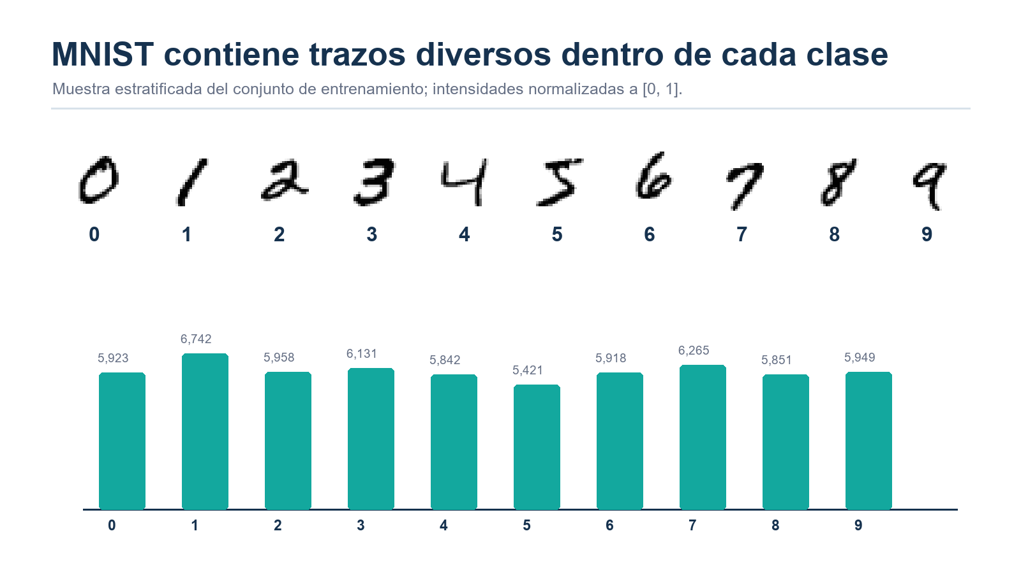
Las clases están balanceadas y los trazos conservan geometría
La clase 1 tiene 6,742 ejemplos; la 5, 5,421. Las diagonales justifican ocho vecinos.
5
Notes:
Leer la figura: diversidad de trazos y balance. Señalar que el centrado fuerte facilita la tarea y limita la validez externa.
[Sources]
- https://tsapps.nist.gov/BDbC/Search/Details/387
[/Sources]
[Sources] - https://archivonacional.go.cr/ - https://www.archivonacional.go.cr/web/dsae/NTN-003_digitalizacio%CC%81n_textuales_papel_doc.pdf - https://yann.lecun.com/exdb/mnist/

Slide 6
Dos pasos mezclan señal propia y vecindad
H(t+1) = (1 − α)H(t) + α D⁻¹ A H(t)
H(0)
D⁻¹AH
α = 0.35
T = 2
Intensidad del píxel
Promedio de ocho vecinos
Conserva 65% propio
Evita sobre-suavizado
El prototipo original usó einsum('nn,…'): tomó la diagonal nula de A y eliminó todos los mensajes.
6
Notes:
No leer la ecuación símbolo por símbolo. Explicar que cada paso conserva parte del píxel y agrega el promedio local. Mostrar por qué el einsum anterior daba cero: A no tenía auto-aristas y se seleccionó solo su diagonal.
[Sources]
- https://arxiv.org/abs/1511.05493
- https://arxiv.org/abs/1609.02907
[/Sources]
[Sources] - https://archivonacional.go.cr/ - https://www.archivonacional.go.cr/web/dsae/NTN-003_digitalizacio%CC%81n_textuales_papel_doc.pdf - https://yann.lecun.com/exdb/mnist/

Slide 7
Los modelos parten de supuestos distintos
Softmax
Graph-MLP
Frontera lineal
Contexto local + ReLU
• 784 intensidades
• 7,850 parámetros
• L2 = 10⁻⁴
• Adam, lr = 0.002
• Propagación T = 2
• 64 unidades ocultas
• ≈ 50,900 parámetros
• Adam, lr = 0.001
Ambos: 12 épocas · lotes de 256 · semilla 2026
7
Notes:
Defender por qué cuentan como modelos distintos: uno supone separabilidad lineal y no usa relaciones; el otro incorpora contexto local y una frontera no lineal. Reconocer que la capacidad también cambia.
[Sources]
- https://www.deeplearningbook.org/
- https://arxiv.org/abs/1609.02907
[/Sources]
[Sources] - https://archivonacional.go.cr/ - https://www.archivonacional.go.cr/web/dsae/NTN-003_digitalizacio%CC%81n_textuales_papel_doc.pdf - https://yann.lecun.com/exdb/mnist/

Slide 8
La comparación usa los mismos pliegues y la misma prueba
1
2
3
12,000 estratificados
3 pliegues comunes
10,000 de prueba
muestra para CV
cada dato valida una vez
evaluación final única
Métrica principal: F1 macro · Apoyo: exactitud, precisión, exhaustividad y log-loss
8
Notes:
Explicar la validación como un diagrama: mismo muestreo, mismos pliegues, prueba cerrada. Definir F1 macro en una frase: calcula F1 por dígito y promedia sin favorecer clases grandes.
[Sources]
- https://scikit-learn.org/stable/modules/cross_validation.html
[/Sources]
[Sources] - https://archivonacional.go.cr/ - https://www.archivonacional.go.cr/web/dsae/NTN-003_digitalizacio%CC%81n_textuales_papel_doc.pdf - https://yann.lecun.com/exdb/mnist/

Slide 9
Graph-MLP gana 3.31 puntos de F1 en prueba
Modelo | CV F1 macro | Exactitud | F1 prueba | Log-loss
Softmax | 89.02% ± 0.22 | 92.30% | 92.19% | 0.280
Graph-MLP | 91.32% ± 0.39 | 95.56% | 95.51% | 0.152
+3.31
−45.7%
3 / 3
puntos de F1
pérdida logarítmica
pliegues favorables
9
Notes:
Decir los números en voz alta y su significado. Elegir Graph-MLP como prototipo por F1 y log-loss, pero no atribuir toda la mejora al grafo: también agrega no linealidad.
[Sources]
- D:/Archivo_EMILIO/Entrega_Final_GNN_MNIST/data/processed/resultados.json
[/Sources]
[Sources] - https://archivonacional.go.cr/ - https://www.archivonacional.go.cr/web/dsae/NTN-003_digitalizacio%CC%81n_textuales_papel_doc.pdf - https://yann.lecun.com/exdb/mnist/

Slide 10
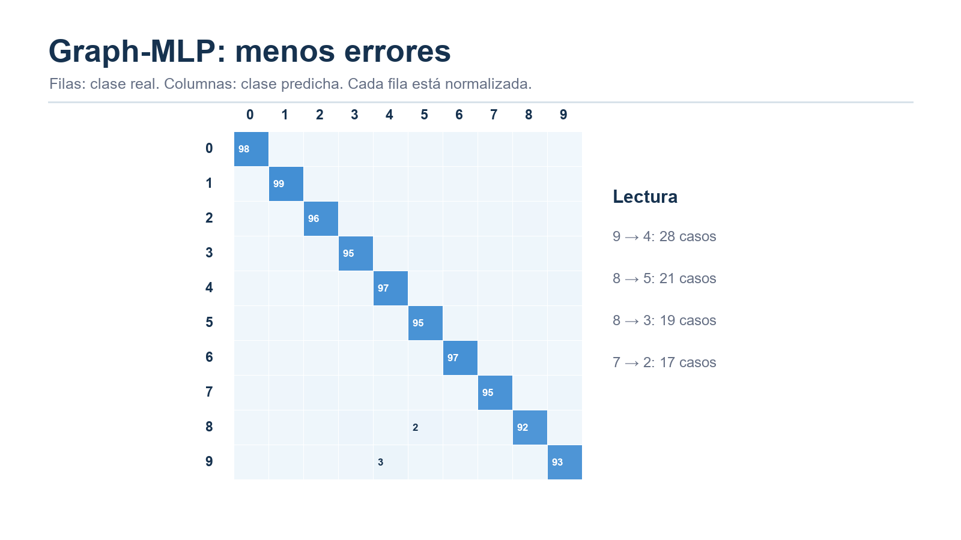
4 ↔ 9 sigue siendo la confusión más persistente
Errores principales
4 → 9 28 casos
9 → 4 28 casos
8 → 5 21 casos
3 → 5 15 casos
La clase 5 mejora de 88.8% a 95.1% de aciertos.
10
Notes:
Leer filas como clase real y columnas como predicción. Señalar que los errores tienen sentido visual: cierre de bucles, inclinación y trazos parecidos. Conectar esto con revisión humana para baja confianza.
[Sources]
- D:/Archivo_EMILIO/Entrega_Final_GNN_MNIST/data/processed/resultados.json
[/Sources]
[Sources] - https://archivonacional.go.cr/ - https://www.archivonacional.go.cr/web/dsae/NTN-003_digitalizacio%CC%81n_textuales_papel_doc.pdf - https://yann.lecun.com/exdb/mnist/

Slide 11
Más datos ayudan; más propagación termina suavizando de más
L2 es estable
92.51% → 92.37%
T = 0 supera T = 3
92.73% → 92.21%
La no linealidad aporta más que el suavizado fijo.
Conclusión: el modelo es robusto a L2, pero frágil cuando faltan datos.
11
Notes:
Esta es la diapositiva más importante después de resultados. Explicar tres hallazgos: L2 casi no mueve la métrica; muchos pasos causan over-smoothing; el tamaño muestral domina. Reconocer la ablación T=0.
[Sources]
- D:/Archivo_EMILIO/Entrega_Final_GNN_MNIST/data/processed/resultados.json
[/Sources]
[Sources] - https://archivonacional.go.cr/ - https://www.archivonacional.go.cr/web/dsae/NTN-003_digitalizacio%CC%81n_textuales_papel_doc.pdf - https://yann.lecun.com/exdb/mnist/

Slide 12
95.5% en MNIST no autoriza migrar un archivo
Limitaciones
Salvaguardas
• Dígitos centrados y limpios
• Sin escritura costarricense
• Propagación fija, no GNN aprendible
• Comparación mezcla grafo y no linealidad
• Sin auditoría demográfica
• Validación local por fuente
• Umbral de rechazo
• Revisión humana
• Conservación de imagen original
• Monitoreo de deriva y subgrupos
12
Notes:
Reconocer límites suma credibilidad. Separar privacidad de sesgo: MNIST no trae identificadores, pero la escritura vinculada a formularios sí podría ser reidentificable. Un error en montos o expedientes puede causar daño.
[Sources]
- https://doi.org/10.6028/NIST.AI.100-1
- https://doi.org/10.1145/3287560.3287596
[/Sources]
[Sources] - https://archivonacional.go.cr/ - https://www.archivonacional.go.cr/web/dsae/NTN-003_digitalizacio%CC%81n_textuales_papel_doc.pdf - https://yann.lecun.com/exdb/mnist/

Slide 13
La siguiente inversión debe ser en archivos locales etiquetados
Conclusión
Recomendación
Graph-MLP mejora F1 y log-loss en MNIST; todavía no demuestra fidelidad sobre documentos públicos.
Etiquetar 1,000–5,000 recortes de una serie pública, comparar modelos y exigir revisión humana.
Digitalizar no es borrar el papel: es preservar, transcribir y poder auditar.
13
Notes:
Cerrar con la frase final y dejar esta diapositiva visible durante preguntas. Responder objetivos: representación, comparación, sensibilidad y salvaguardas. No mostrar una diapositiva de “gracias”.
[Sources]
- D:/Archivo_EMILIO/Entrega_Final_GNN_MNIST/data/processed/resultados.json
- https://doi.org/10.6028/NIST.AI.100-1
[/Sources]
[Sources] - https://archivonacional.go.cr/ - https://www.archivonacional.go.cr/web/dsae/NTN-003_digitalizacio%CC%81n_textuales_papel_doc.pdf - https://yann.lecun.com/exdb/mnist/

Slide 14
Respaldo · métricas completas y variabilidad
Modelo | CV exactitud | CV F1 | Prueba precisión | Prueba recall | Prueba log-loss
Softmax | 89.06% ± 0.22 | 89.02% ± 0.22 | 92.19% | 92.22% | 0.280
Graph-MLP | 91.35% ± 0.39 | 91.32% ± 0.39 | 95.52% | 95.52% | 0.152
La desviación estándar entre pliegues es menor a 0.4 puntos para ambos modelos.
Semilla 2026 · CV estratificada · mismos índices · prueba oficial intacta
14
Notes:
Usar solo si preguntan por métricas adicionales o variabilidad.
[Sources]
- D:/Archivo_EMILIO/Entrega_Final_GNN_MNIST/data/processed/resultados.json
[/Sources]
[Sources] - https://archivonacional.go.cr/ - https://www.archivonacional.go.cr/web/dsae/NTN-003_digitalizacio%CC%81n_textuales_papel_doc.pdf - https://yann.lecun.com/exdb/mnist/

Slide 15
Respaldo · corrección, reproducción y alcance archivístico
Error original
Corrección
einsum('nn,bnf→bnf')
seleccionaba diag(A) = 0
Suma de ocho vecinos
+ normalización por grado
Orden de ejecución
01_exploracion.ipynb → 02_modelos.ipynb → 03_validacion.ipynb
Sin rutas personales · datos incluidos · README · LICENSE · revisión humana
15
Notes:
Usar si preguntan por la línea problemática o reproducibilidad. Explicar que la nueva suma de vecinos es algebraicamente D^-1 A H, pero evita construir la matriz densa.
[Sources]
- D:/Archivo_EMILIO/Entrega_Final_GNN_MNIST/src/modelado_mnist.py
- D:/Archivo_EMILIO/Entrega_Final_GNN_MNIST/README.md
[/Sources]
[Sources] - https://archivonacional.go.cr/ - https://www.archivonacional.go.cr/web/dsae/NTN-003_digitalizacio%CC%81n_textuales_papel_doc.pdf - https://yann.lecun.com/exdb/mnist/

